Slide 1
动态规划
陈奎

Slide 2

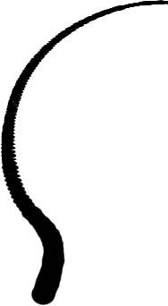
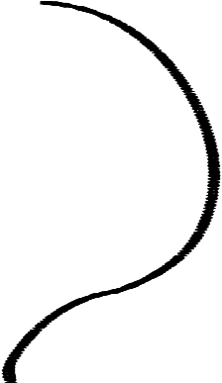



动态规划
动态规划(Dynamic Programming)
运筹学的一个分支，求解决策过程最优化的数学方法
20世纪50年代初美国数学家R.E.Bellman等人提出
在实际生活中应用极其广泛：
最短路线（高德，华为）、
库存管理（Amazon，京东、天猫）、
资源分配（Amazon，华为）、
语言识别（Google，讯飞）、DNA
序列比对、基因预测等。
动态规划算法通常基于一个递推公式及一个或多个初始状态。
当前子问题的解将由上一次子问题的解推出。

Slide 3
动态规划
①阶段(Stage)：把所给求解问题的过程恰当地分成若干个相互联系的阶段，以便于求解，过程不同，阶段数就可能不同．描述阶段的变量称为阶段变量。
②状态（State）：描述决策过程当前特征并且具有无后效性的量。状态可以是数量，也可以是字符，数量状态可以是连续的，
也可以是离散的。每一状态可以取不同值，
状态变量记为sk。
③决策（Decision）u_{k}：从某一状态向下一状态过度
时所做的选择。决策变量记为u_{k}，x_{k}是所在状态sk的函数。

Slide 4
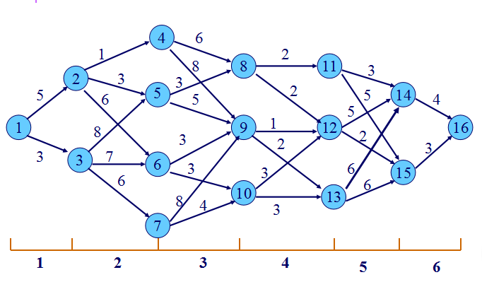
动态规划

Slide 5

动态规划

Slide 6
适用条件
for(顺推阶段i)
{
for(枚举阶段i中的所有状态j)
{
for(枚举阶段i-1中所有与状态j有关的状态k)
计算f_{i}(j)=opt g(f_{i-1}(k), u_{k})
}
}

Slide 7
适用条件
子问题的重叠性
最优化原理（最优子结构性质）
无后效性

Slide 8
分类
背包模型
0-1背包
无限背包
有限背包
数值好大的背包
线性DP模型
划分DP模型
区间DP模型

Slide 9
分类
网格DP模型
博弈模型
状态压缩模型
数位统计模型
树形DP模型

Slide 10
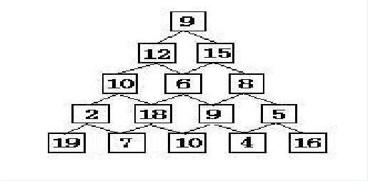
数塔http://acm.hdu.edu.cn/showproblem.php?pid=2084
有如下所示的数塔，要求从顶层走到底层，若每一步只
能走到相邻的结点，则经过的结点的数字之和最大是多少？

Slide 11
数塔
Input
输入数据首先包括一个整数C,表示测试实例的个数，
每个测试实例的第一行是一个整数N(1 <= N <= 100)，
表示数塔的高度，接下来用N行数字表示数塔，
其中第i行有个i个整数，且所有的整数均在区间[0,99]
内。
Output
对于每个测试实例，输出可能得到的最大和，每个实例的
输出占一行。

Slide 12
数塔
Sample Input
1
5
7
3 8
8 1 0
2 7 4 4
4 5 2 6 5
Sample Output
30

Slide 13
编辑距离https://www.51nod.com/onlineJudge/questionCode.html#!problemId=1183
编辑距离，又称Levenshtein距离（也叫做Edit Distance），是指两个字串之间，由一个转成另一个所需的最少编辑操作次数。许可的编辑操作包括将一个字符替换成另一个字符，插入一个字符，删除一个字符。
例如将kitten一字转成sitting：
sitten （k->s）
sittin （e->i）
sitting （->g）
所以kitten和sitting的编辑距离是3。俄罗斯科学家
Vladimir Levenshtein在1965年提出这个概念。给出两个字
符串a,b，求a和b的编辑距离。

Slide 14
编辑距离(https://www.51nod.com/onlineJudge/questionCode.html#!problemId=1183)
Input
第1行：字符串a(a的长度 <= 1000)。
第2行：字符串b(b的长度 <= 1000)。
Output
输出a和b的编辑距离
Input示例
kitten
sitting
Output示例
3

Slide 15
编辑距离https://www.51nod.com/onlineJudge/questionCode.html#!problemId=1183
f[i][j]=
① s1[i] == s[j]: f[i-1][j-1]
② s1[i] != s2[j] min{f[i][j-1], f[i - 1][j], f[i-1][j-1]} + 1
f[i][0] = f[0][i] = i

Slide 16
编辑距离(https://www.51nod.com/onlineJudge/questionCode.html#!problemId=1183)
 |  | 0 | 1 | 2 | 3 | 4 | 5 | 6 | 7
 |  | “” | s | i | t | t | i | n | g
0 | '”” | 0 | 1 | 2 | 3 | 4 | 5 | 6 | 7
1 | k | 1 | 1 | 2 | 3 | 4 | 5 | 6 | 7
2 | i | 2 | 2 | 1 | 2 | 3 | 4 | 5 | 6
3 | t | 3 | 3 | 2 | 1 | 2 | 3 | 4 | 5
4 | t | 4 | 4 | 3 | 2 | 1 | 2 | 3 | 4
5 | e | 5 | 5 | 4 | 3 | 2 | 2 | 3 | 4
6 | n | 6 | 6 | 5 | 4 | 3 | 3 | 2 | 3

Slide 17
最长上升子序列http://poj.org/problem?id=2533
f[i] = max(f[j] + 1) j < i, a[j] < a[i]
f[i] = 1

Slide 18
最长上升子序列http://poj.org/problem?id=2533
1 | 7 | 3 | 5 | 9 | 4 | 8
1 | 2 | 2 | 3 | 4 | 3 | 4

Slide 19
背包问题https://www.51nod.com/onlineJudge/questionCode.html#!problemId=1085
在N件物品取出若干件放在容量为C的背包里，每件物品的体积为v1，v2……vn（vi为整数），与之相
对应的价值为w1,w2……wn（wi为整数）。
求背包能够容纳的最大价值。

Slide 20
背包问题https://www.51nod.com/onlineJudge/questionCode.html#!problemId=1085
Input
第1行，2个整数，N和C中间用空格隔开。N为物品的数量，C为背包的容量。(1 <= N <= 100，
1 <= W <= 10000)
第2 - N + 1行，每行2个整数，vi和wi，
分别是物品的体积和物品的价值。(1 <= Wi, Pi <= 10000)
Output
输出可以容纳的最大价值。

Slide 21
背包问题https://www.51nod.com/onlineJudge/questionCode.html#!problemId=1085
Input示例
3 6
2 5
3 8
4 9
Output示例
14

Slide 22
背包问题https://www.51nod.com/onlineJudge/questionCode.html#!problemId=1085
f[i][j] =
①取第i件物品：f[i-1][j-v[i]]+w[i]
②不取第i件物品：f[i-1][j]

Slide 23
背包问题https://www.51nod.com/onlineJudge/questionCode.html#!problemId=1085
 | 0 | 1 | 2 | 3 | 4 | 5 | 6
0 | 0 | 0 | 0 | 0 | 0 | 0 | 0
1 | 0 | 0 | 5 | 5 | 5 | 5 | 5
2 | 0 | 0 | 5 | 8 | 8 | 13 | 13
3 | 0 | 0 | 5 | 8 | 9 | 13 | 14
优化： f[j] = max{f[j-v[i]], f[j]} 方向：左→右

Slide 24
Bracketshttp://poj.org/problem?id=2955
找出最长和的合法子序列，使得子序列的括号全部匹配
Sample Input Sample Output
((())) 6
()()() 6
([]]) 4
)[)( 0
([][][) 6
end

